Slide 1
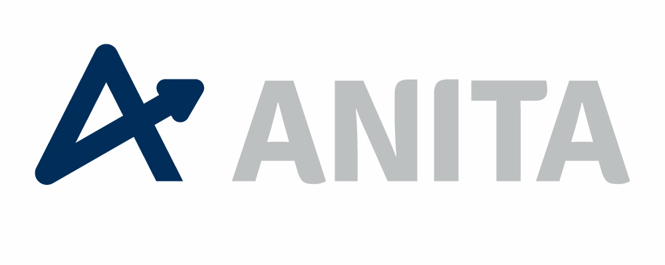
Prospettive strategiche per i nodi di scambio modali Il punto di vista dell’autotrasporto
Angelo Nascenzi
ANITA
Pescara, 28 novembre 2014

Slide 2
ANITA Associazione Nazionale Imprese Trasporti Automobilistici
Nasce nel 1944, ed è la più antica associazione di autotrasporto in Italia
Rappresenta le imprese più strutturate di autotrasporto e logistica
Aderisce a Confindustria e a Federtrasporto
Associa circa 2.000 imprese che occupano più di 70.000 persone
Rappresenta la maggior parte delle imprese operanti nel trasporto combinato

Slide 3
Quota trasporto ferroviario – Paesi UE Dati in percentuale sullo split modale
Fonte: Eurostat, 2012

Slide 4
Trasporto ferroviario merci in Italia Dati in milioni di treni/km
Fonte: FerCargo su dati RFI

Slide 5
Mercato potenziale per l’intermodale ferroviario in Italia
In Italia
soltanto il 23,7% delle merci
(21 miliardi di t/km)
viene trasportato
su tratte superiori a 500 km
soglia minima considerata economicamente sostenibile per il trasporto intermodale,
e che quindi potrebbe essere trasferita
sulla ferrovia
Fonte: Istat, 2012

Slide 6
Le proposte di ANITA per lo sviluppo dei trasporti combinati
PESI E DIMENSIONI
Attraverso una modifica della Direttiva 96/53/CE, ora in discussione,
estendere a tutte le UTI (semirimorchi, container, casse mobili) il peso massimo ammesso nel trasporto combinato ferroviario e marittimo di 44 t
DIVIETI DI CIRCOLAZIONE IN ITALIA
Deroga generale per i trasporti combinati di cui alla Direttiva 92/106/CE
all’interno del calendario delle giornate di divieto per i mezzi pesanti
RIDUZIONE DEI COSTI TERMINALISTICI
Riduzione dei costi di movimentazione delle UTI e incremento degli stalli dedicati a veicoli ed UTI all’interno di porti e interporti, con contestuale riduzione dei costi di utilizzo

Slide 7
Le proposte di ANITA per lo sviluppo dei trasporti combinati
INCENTIVI PER INVESTIMENTI
ANITA ha chiesto di riservare parte delle risorse destinate all’autotrasporto (24 milioni per il 2013 e 15 milioni per il 2014) ad investimenti finalizzati all’acquisto di semirimorchi per trasporti intermodali a norma UIC ed IMO con vincolo di inalienabilità ed utilizzo prevalente su ferro e nave
MISURE DI INCENTIVAZIONE A LIVELLO COMUNITARIO
ANITA ha chiesto l’introduzione a livello comunitario, all’interno del Progetto “Magellano 2020” (che sostituirà il “Marco Polo”), delle best practices italiane dell’“Ecobonus” e del “Ferrobonus”

Slide 8
Le richieste di ANITA alle Istituzioni e agli attori della filiera
COMPLETAMENTO DELLE OPERE INFRASTRUTTURALI
per collegare tra di loro le varie modalità di trasporto,
rendendo economicamente conveniente il trasporto multimodale
EFFICIENTAMENTO DELLA CATENA LOGISTICA
mediante una riduzione dei costi gestionali del trasporto ferroviario e marittimo, per rendere più competitiva l’intera filiera del trasporto e della logistica
AUMENTO DELL’OFFERTA DI SERVIZI FERROVIARI
occorrono più operatori ferroviari e più treni merci nel medio e lungo raggio,
per soddisfare la crescente domanda di trasporto intermodale

